Slide 1
CNC met Fusion360

Slide 2
Anatomie van de CNC

Slide 3
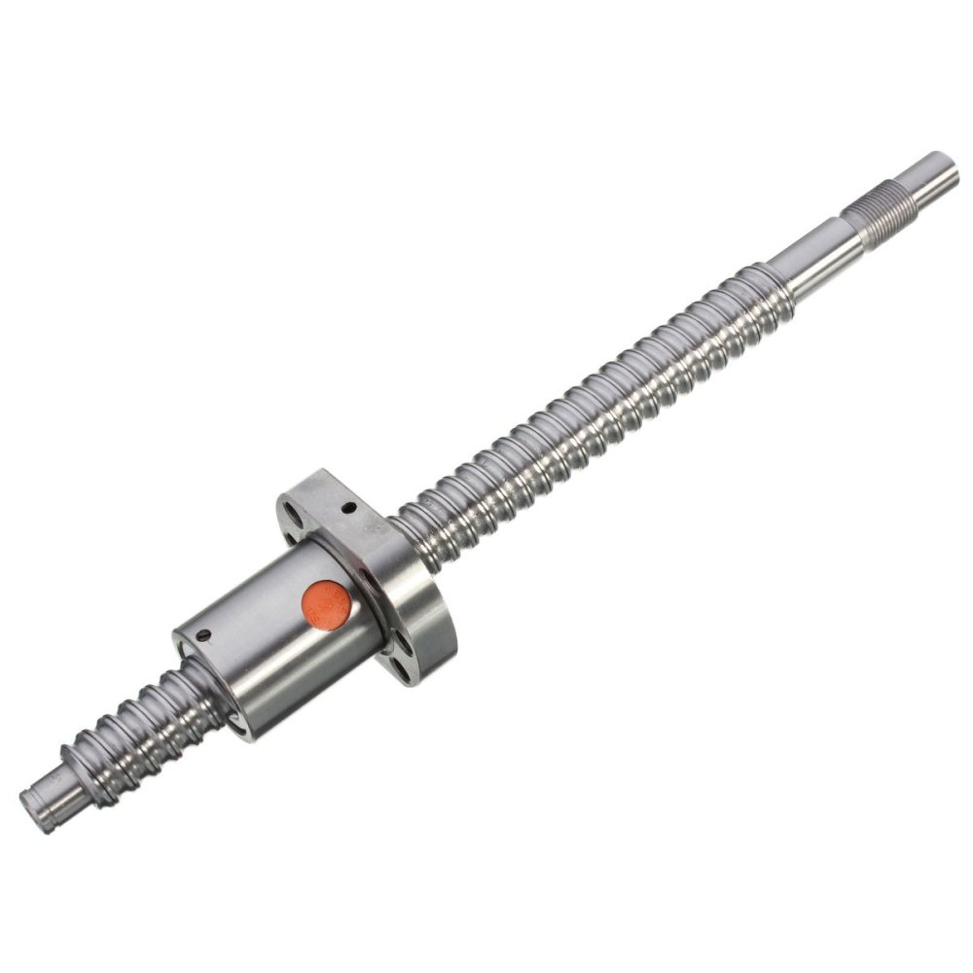
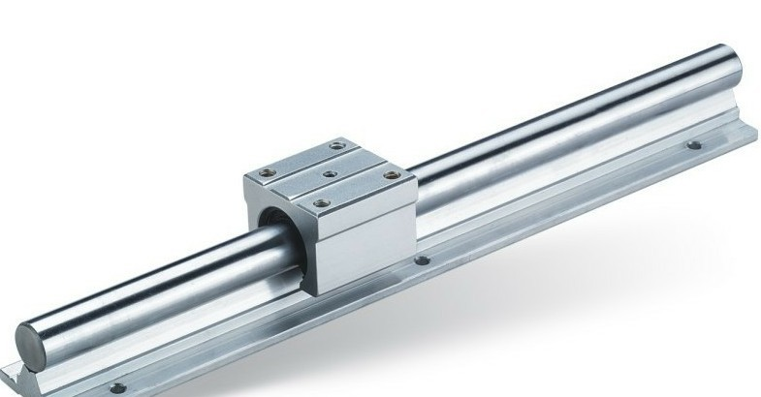
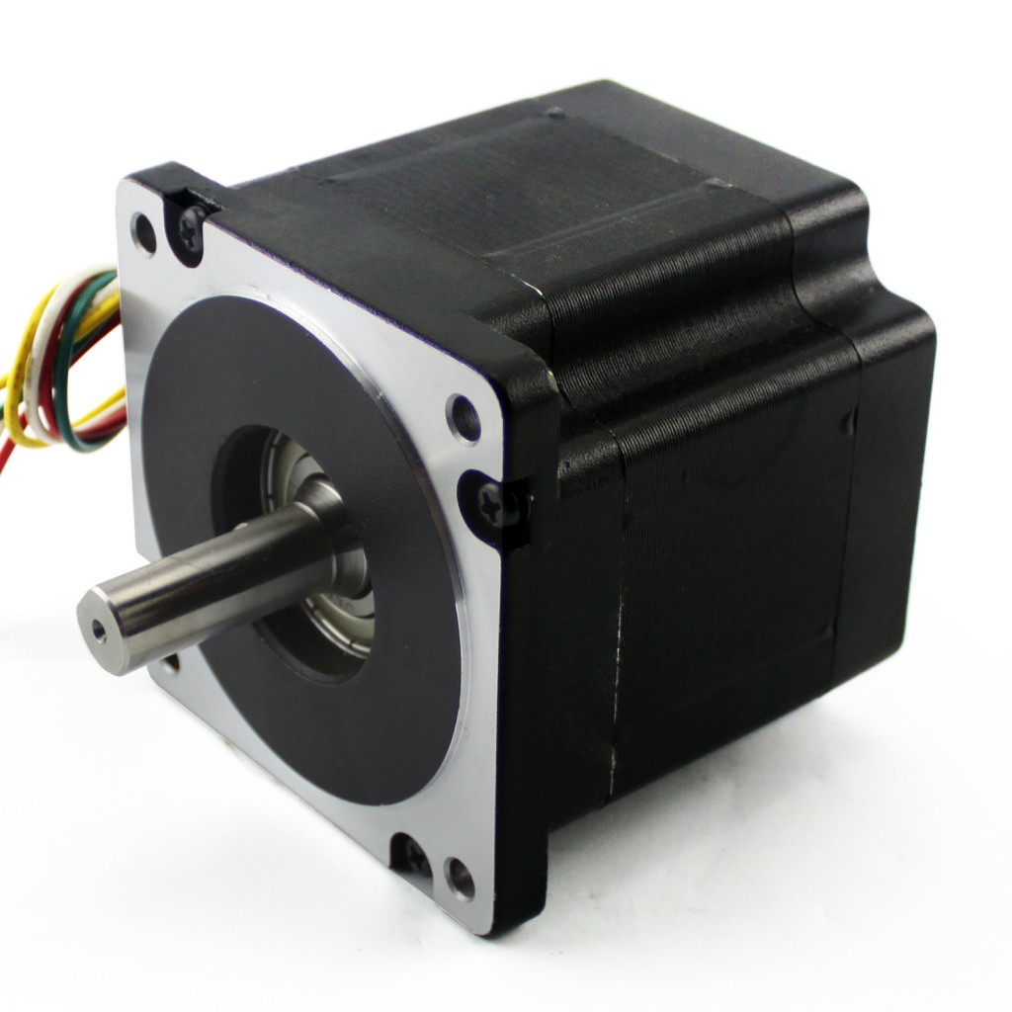
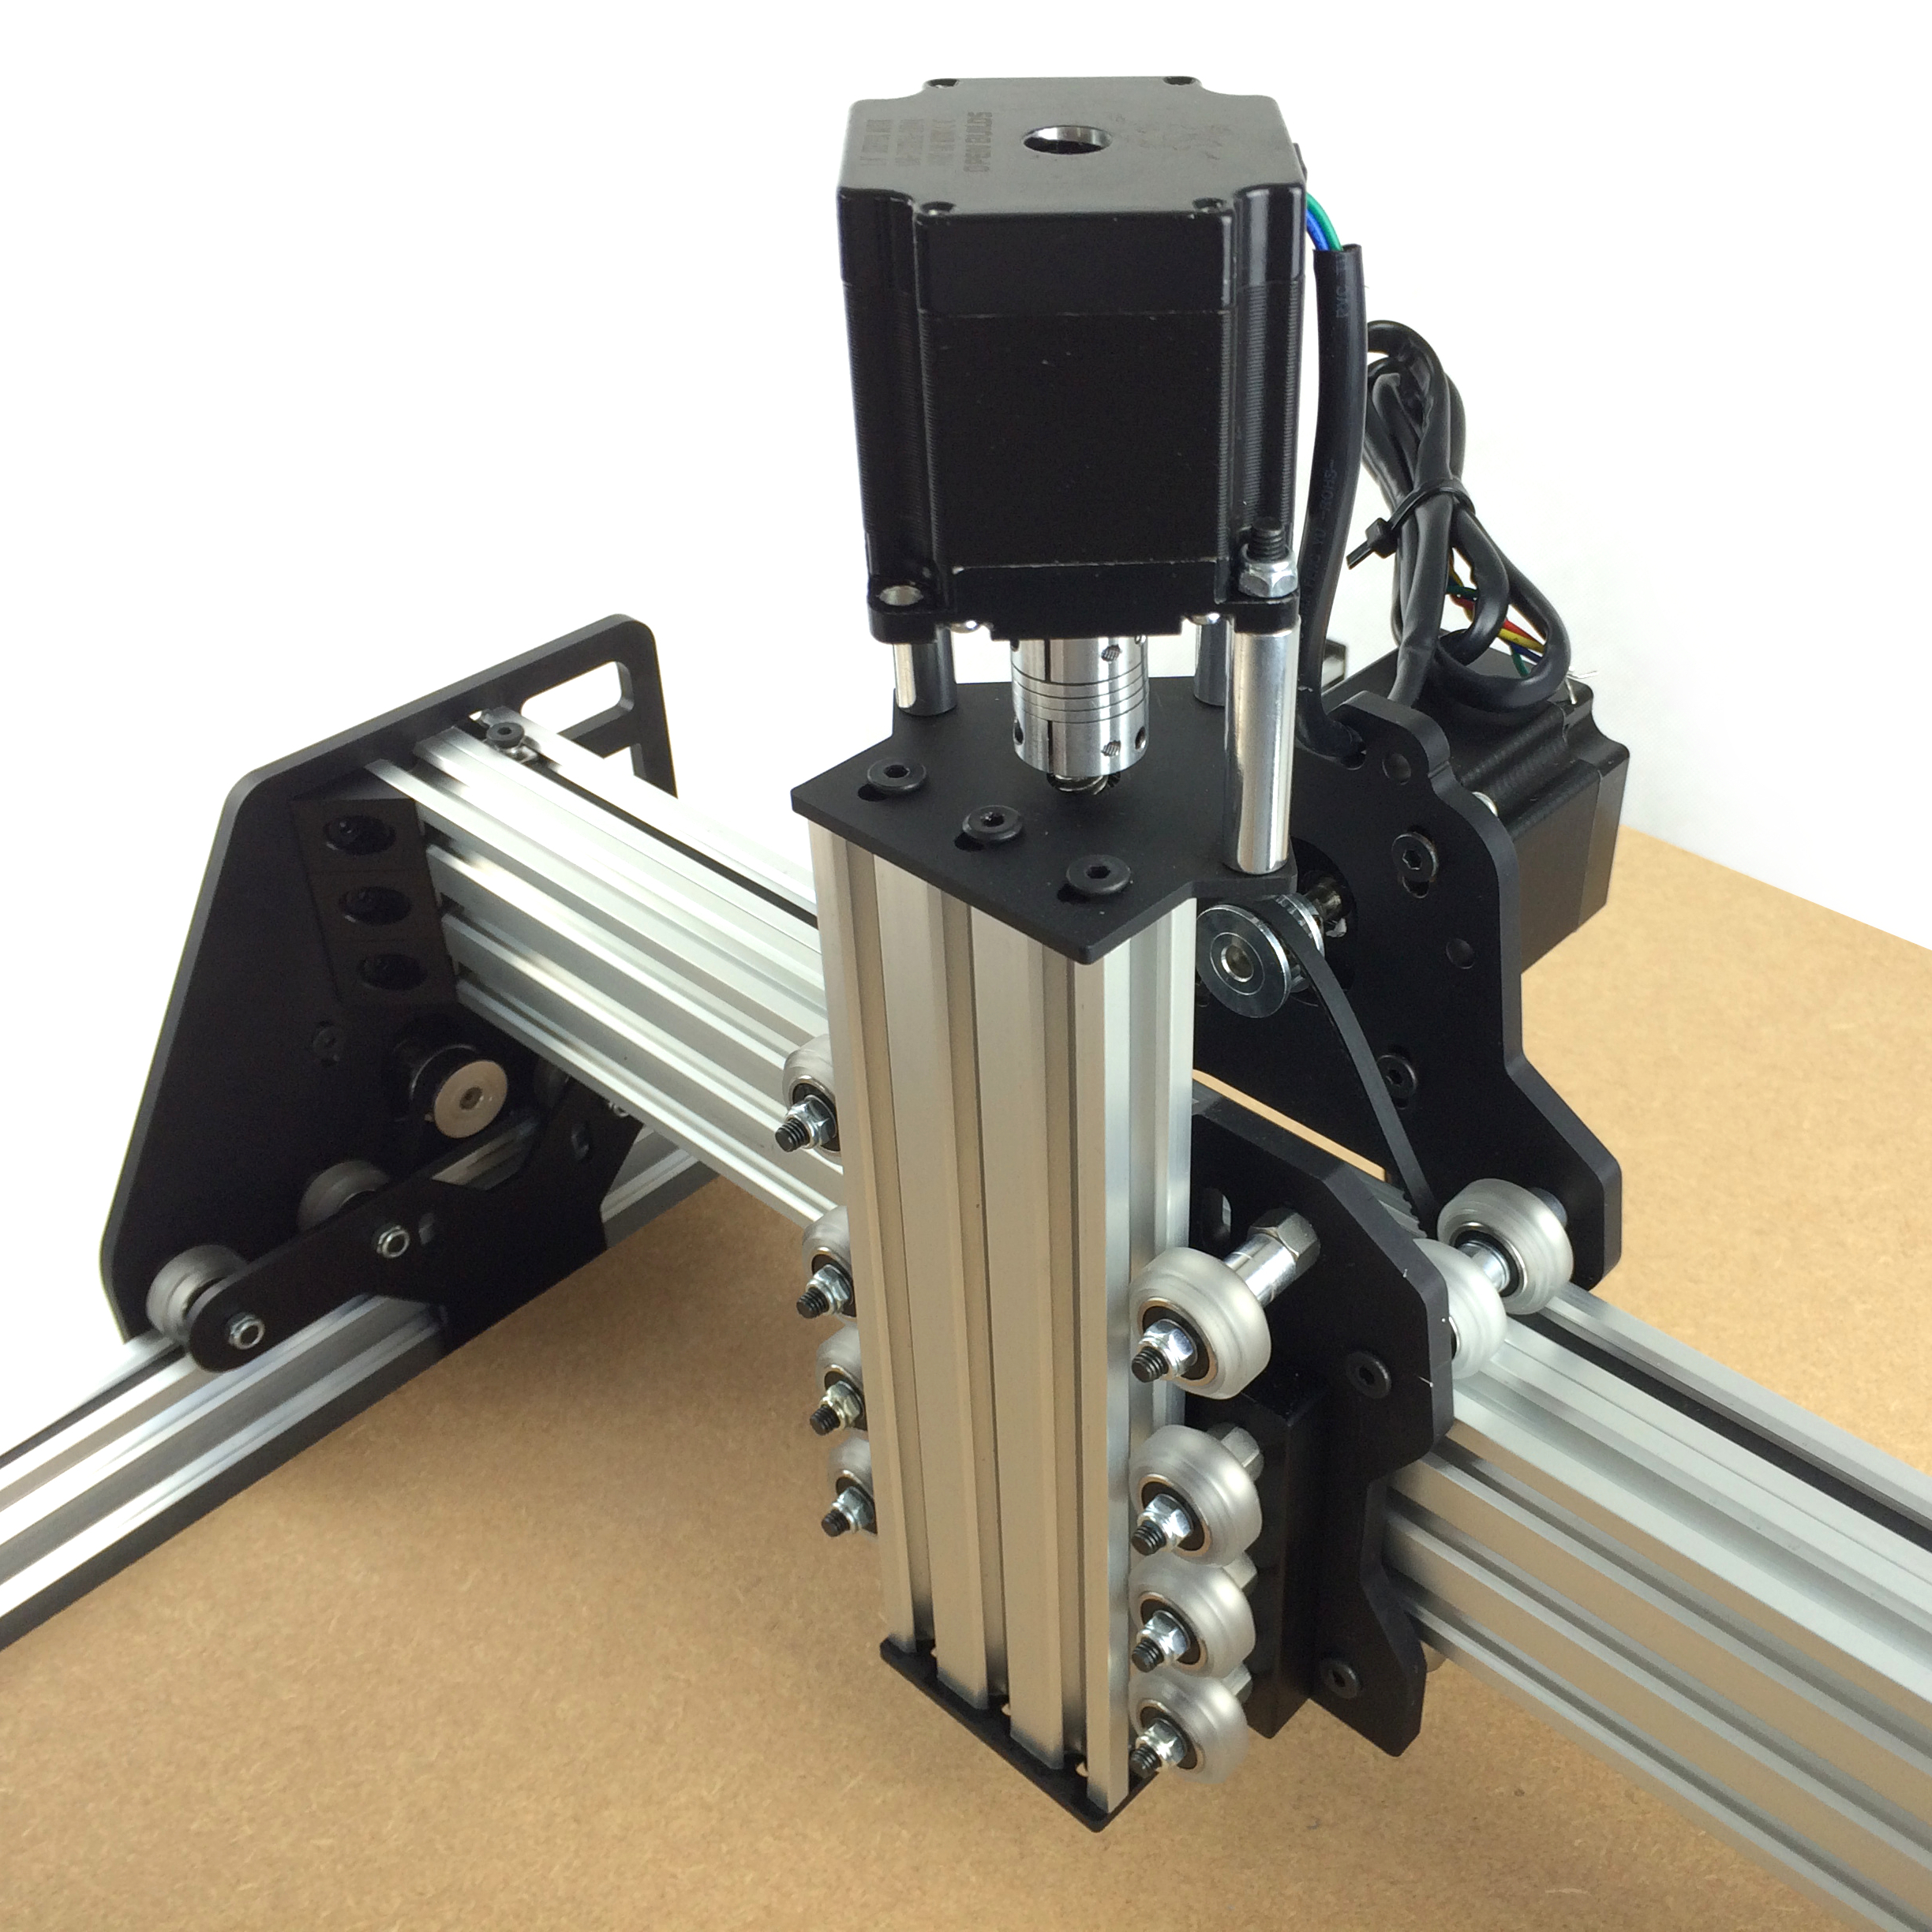
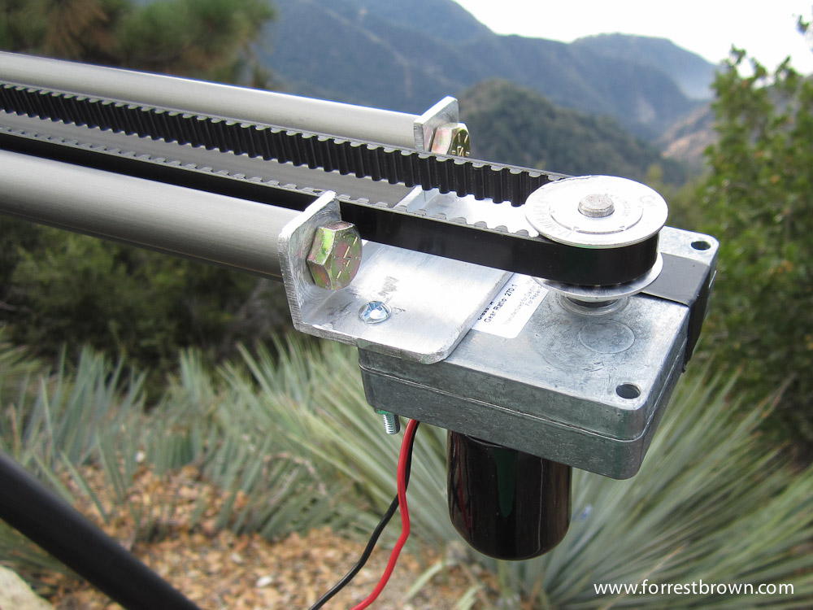
Lagers, Assen & Motoren

Slide 4
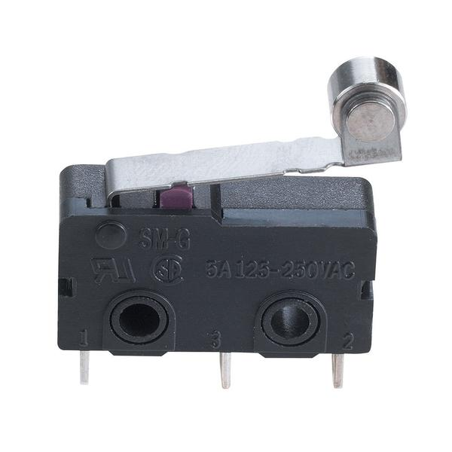
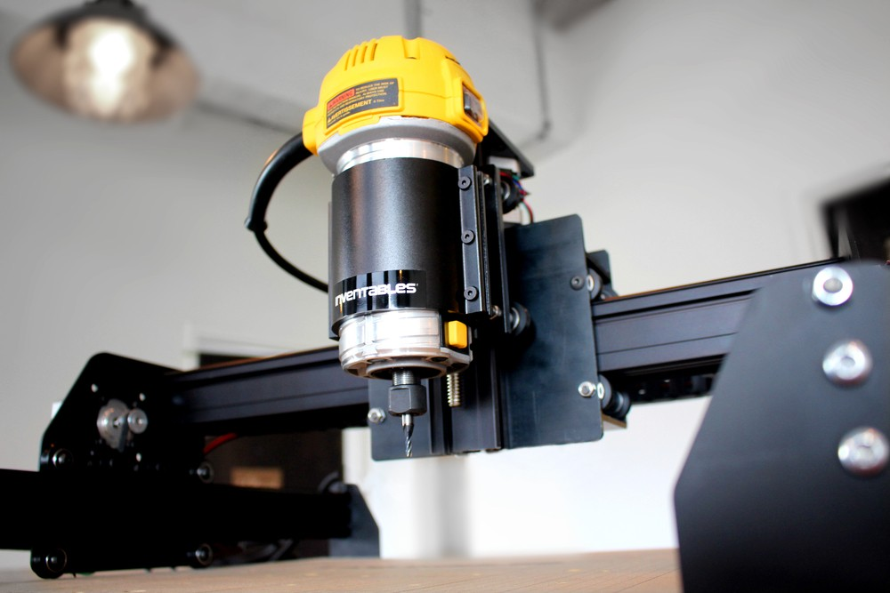
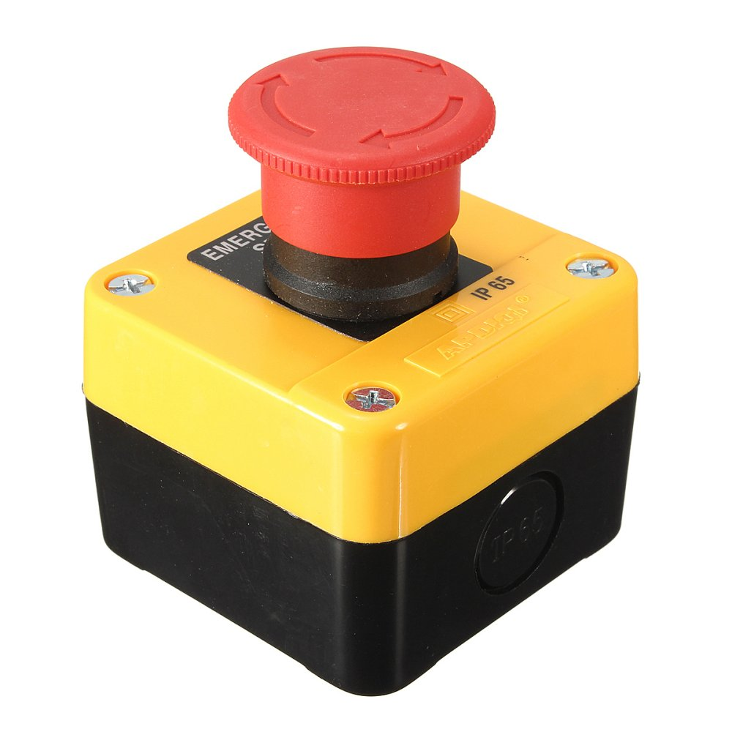
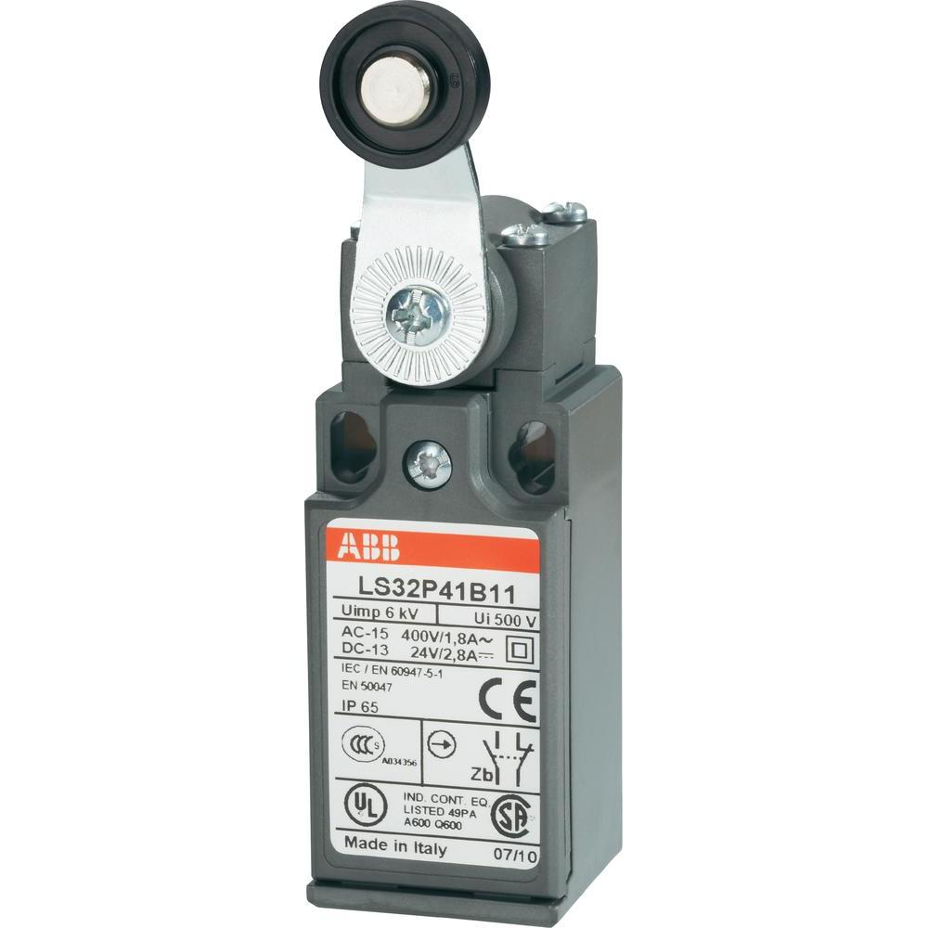
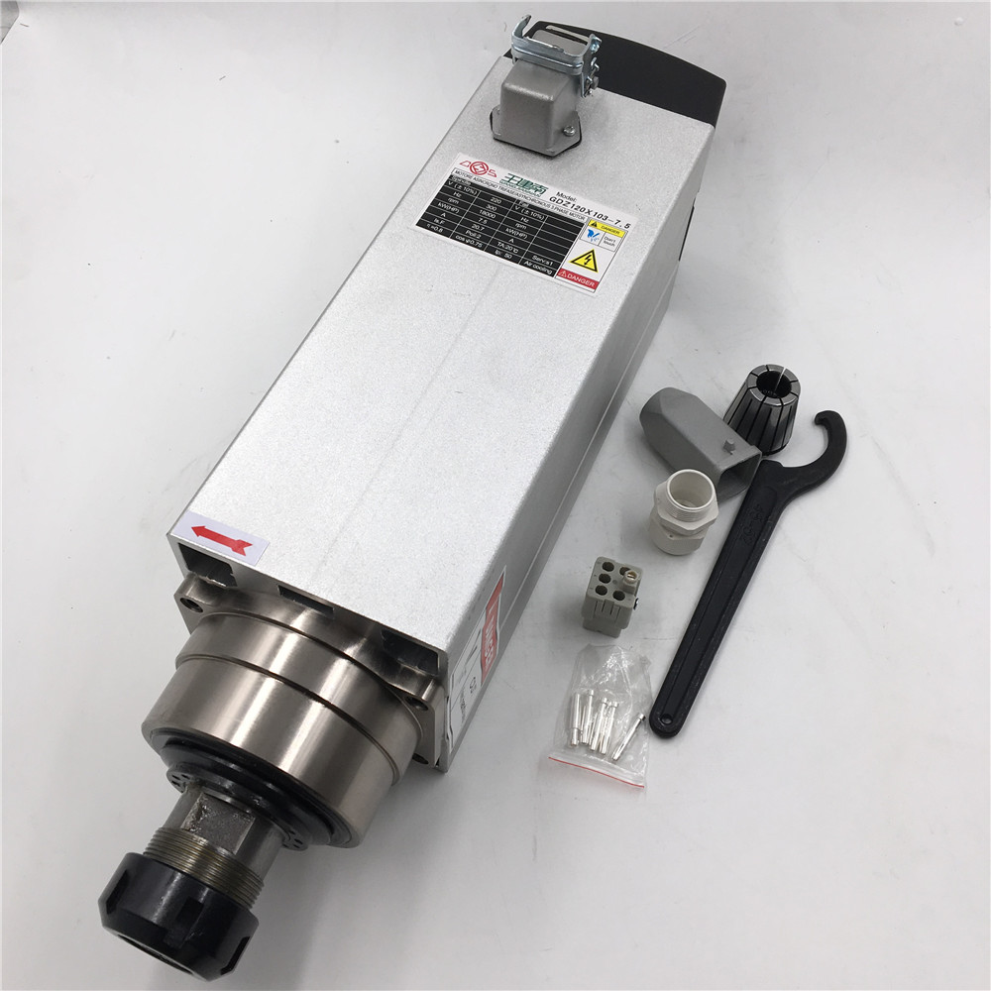
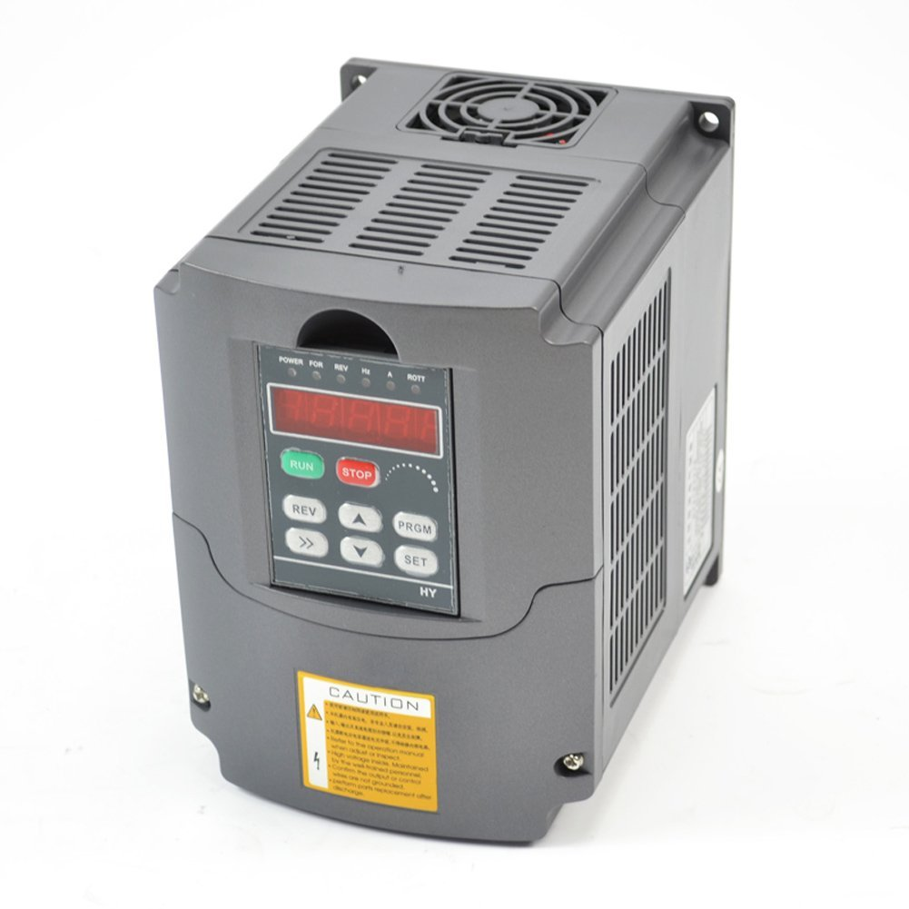
Spindle, Limit-switches

Slide 5
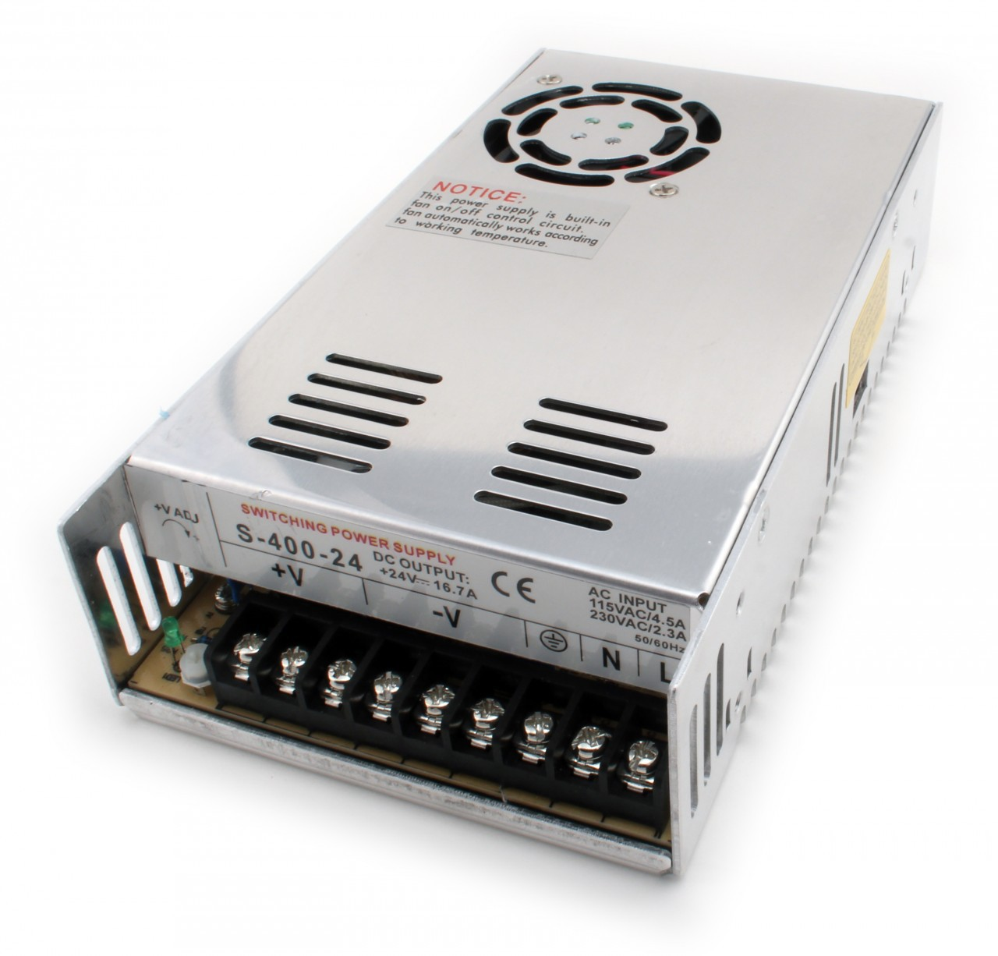
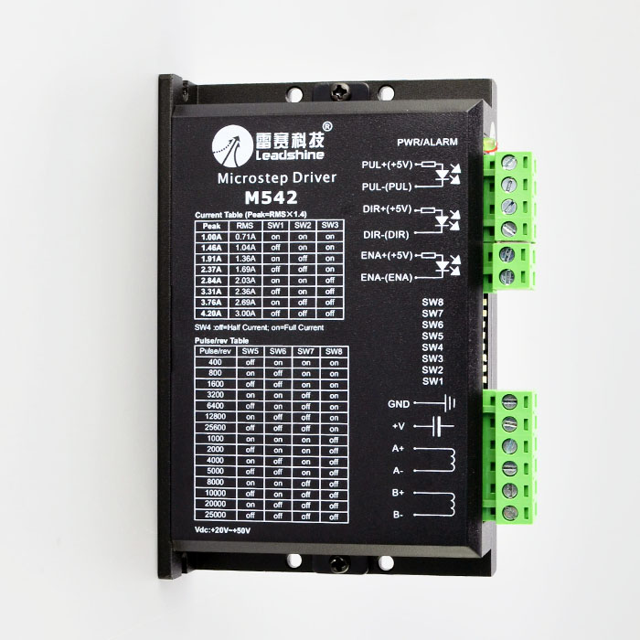
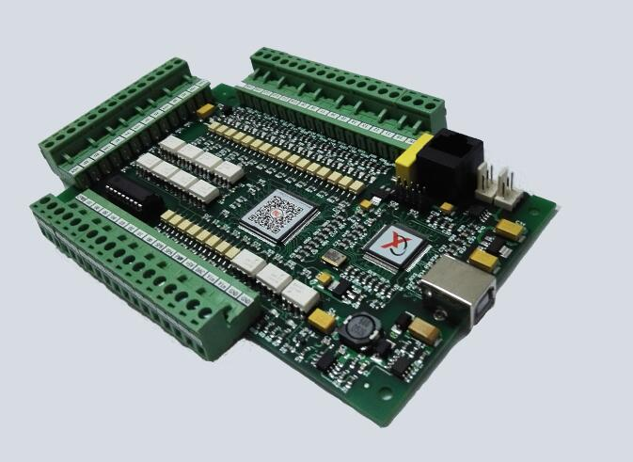
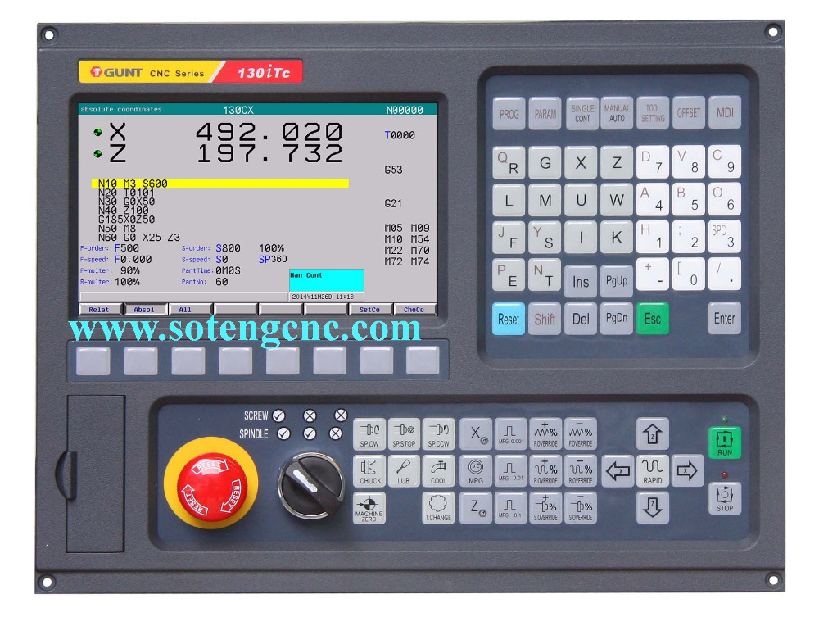
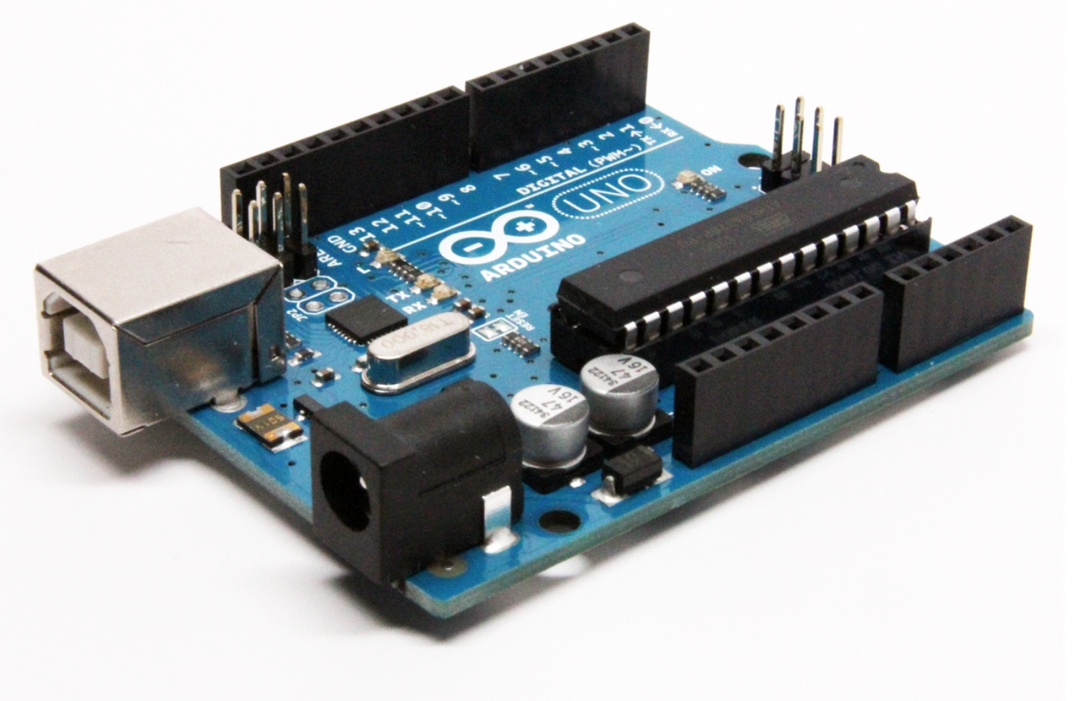
Sturing

Slide 6
G-Code

Slide 7
G-Code
De ‘taal’ die een CNC machine gebruikt
https://en.wikipedia.org/wiki/G-code
Basics :
G0, G1, G2/G3 : Beweging
X, Y, Z : Assen
Machine Coordinates (G53), Work Coordinate Systems (G54, …)
S : Spindle RPM
F : Feedrate
Oefening 1 : schrijf de Gcode om rond een vierkant te bewegen
Oefening 2 : verklaar een bestaand Gcode programma

Slide 8
CNC Workflow

Slide 9
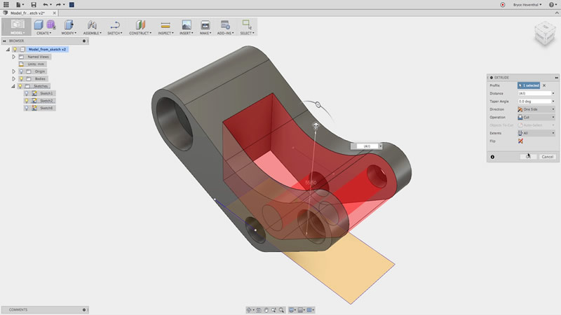
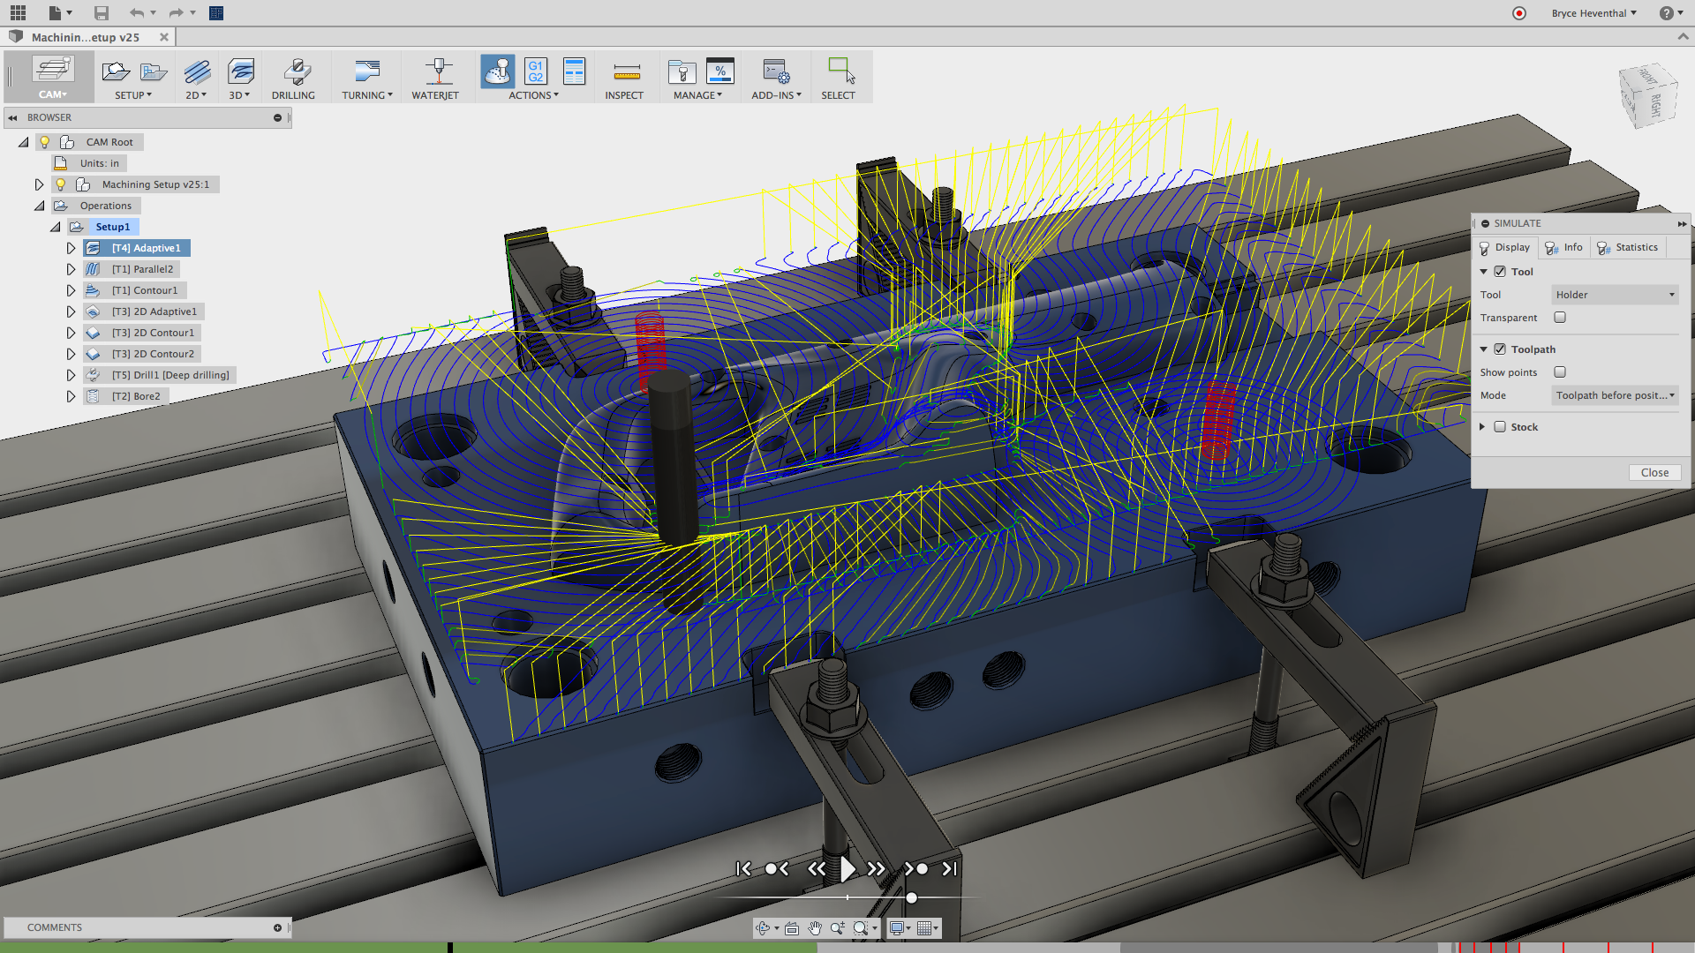
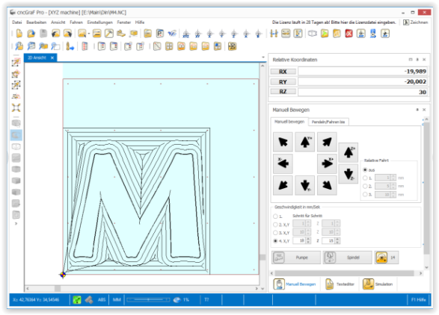
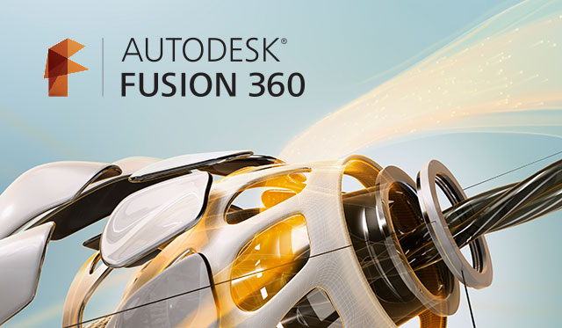
Workflow
CAD
CAM
CNC CTRL
cncGraf

Slide 10
Design a Part…
Enter Parameters
Start with a first sketch
Extrude to 3D object
Refine by adding more sketches and further extruding

Slide 11
CAM : Tool Operations
Create a ‘Setup’ : Origin and Axis directions
Add Tool operation :
Contour
Pocket
Simulate
Check Machining Time

Slide 12
Typical Operation Workflow
Choose type of Operation : Pocket, Contour, 3D, Engrave, …
Choose Tool : type, diameter, …
Choose Spindle RPM
Choose Feed-, Plunge-, Ramp-, speeds
Choose Geometry
Choose Specific Settings
Step-down
Lead-in
Ramp

Slide 13
Post Operations
Select a Post-Processor ‘compatible’ with your CNC-machine
Bvb Generic GRBL

Slide 14
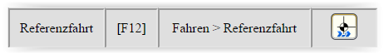

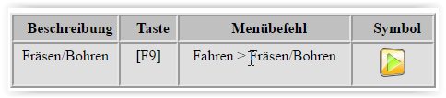
Execute Operation on CNC
Home – ‘Referentie-loop’
Jog – Handmatig bewegen naar ‘Setup Origin’
Zero
Run

